Slide 1
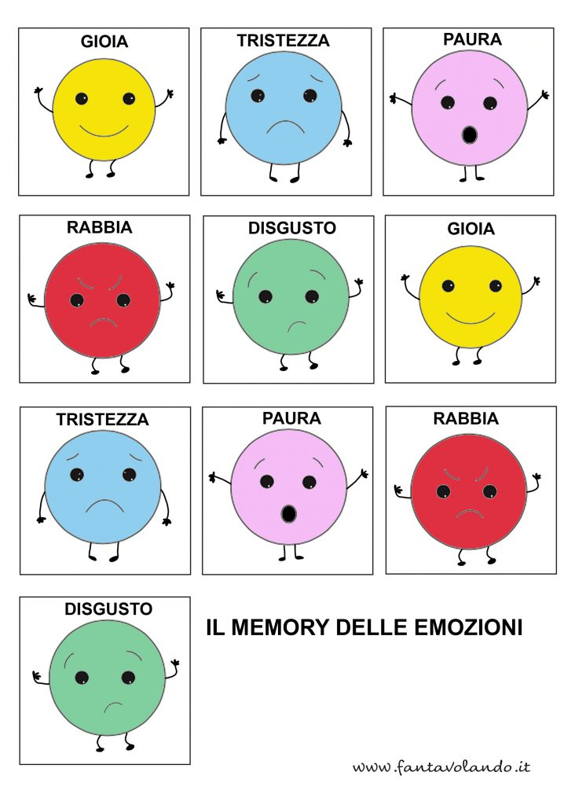
I colori delle emozioni
SEZ. L PLESSO « FRA’ SICILIANO»
INSEGNANTI: ANNA MARIA IMPROTA – CONCETTA PALLADINO
A CURA DELL’INSEGNANTE ANNA MARIA IMPROTA

Slide 2
Occorrente:
1 cartoncino bianco
Forbici
Scotch
Matita
Pastelli

